Slide 1


XÂY DỰNG WEBSITE KINH DOANH GIÀY VÀ PHỤ KIỆN
BẢO MẬT WEB
NHÓM 7
GVHD: Ths. LÊ THỊ MINH CHÂU

Slide 2
DANH SÁCH THÀNH VIÊN
DIỆP TẤN LUÂN
19110055
Lê THỊ Minh nguyệt
19110413
TRẦN KIỆN KHANG
19110375
Bùi anh đức
19110348

Slide 3
Xây dựng Website kinh doanh giày và phụ kiện
1
2
Tổng quan
Lược đồ quan hệ
1
Lý do, phạm vi, mục tiêu
chọn đề tài
ERD, Database diagram
2
3
4
4
Cài đặt CSDL
Phân quyền
Views, Stored procedures, Functions, Triggers
Roles, user, phân quyền
6
3
5
6
Code cài đặt ứng dụng
Demo sản phẩm
5
Coding…
Hướng dẫn sử dụng, kết luận

Slide 4
Tổng quan đề tài
Mục tiêu
Phù hợp với nhu cầu xã hội hiện đại.
TMĐT đang ngày càng phát triển. Đặc biệt, trong đại dịch COVID-19.
Phạm vi
Mô tả
Quản lý một trang TMĐT
(hoạt động mua – bán).
Đáp ứng đầy đủ các yêu cầu của một website TMĐT.
Công cụ
Chức năng
- Ngôn ngữ lập trình: Java
- Công nghệ: Serlet và jsp.
- Front-end: HTML, JS, CSS, Boostrap framework.
- CSDL: SQL Server.

Slide 5
CHỨC NĂNG website kinh doanh giày và phụ kiện

Slide 6
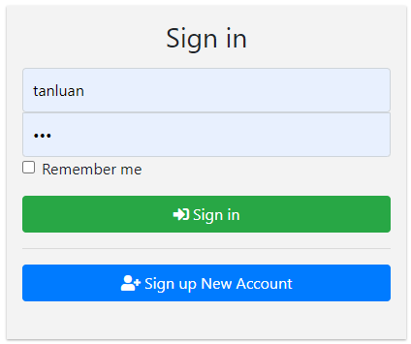
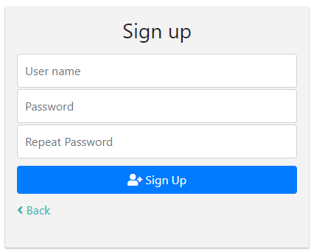
Đăng nhập – Tạo tài khoản mới

Slide 7
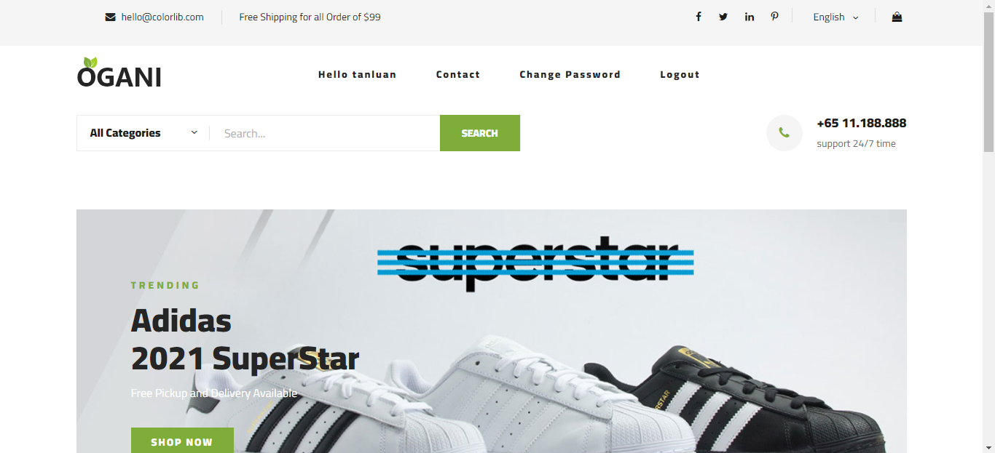
Giao diện chính

Slide 8
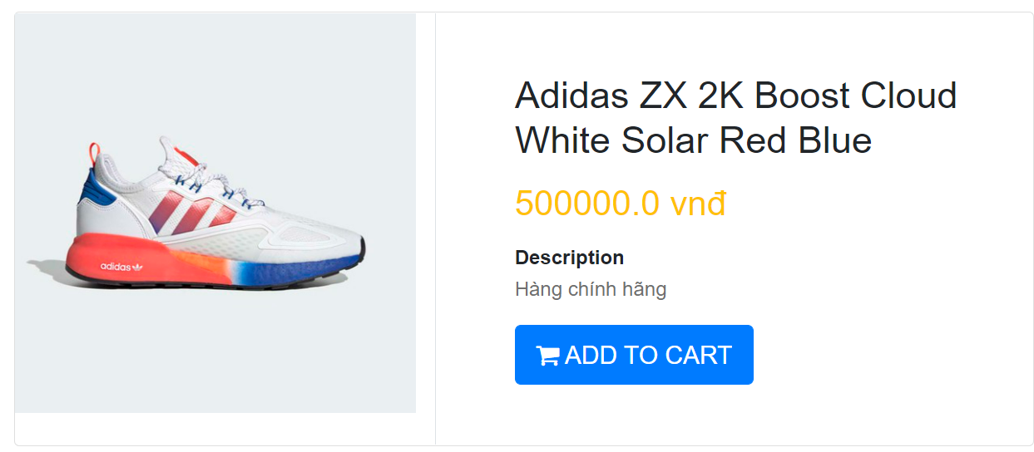
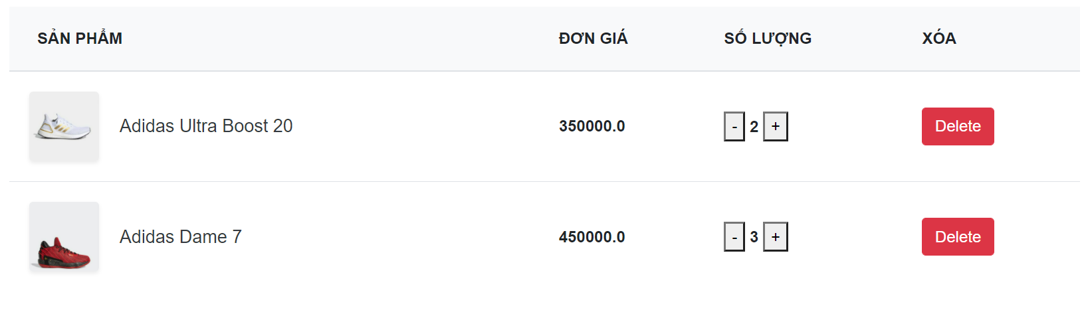
Mua hàng

Slide 9
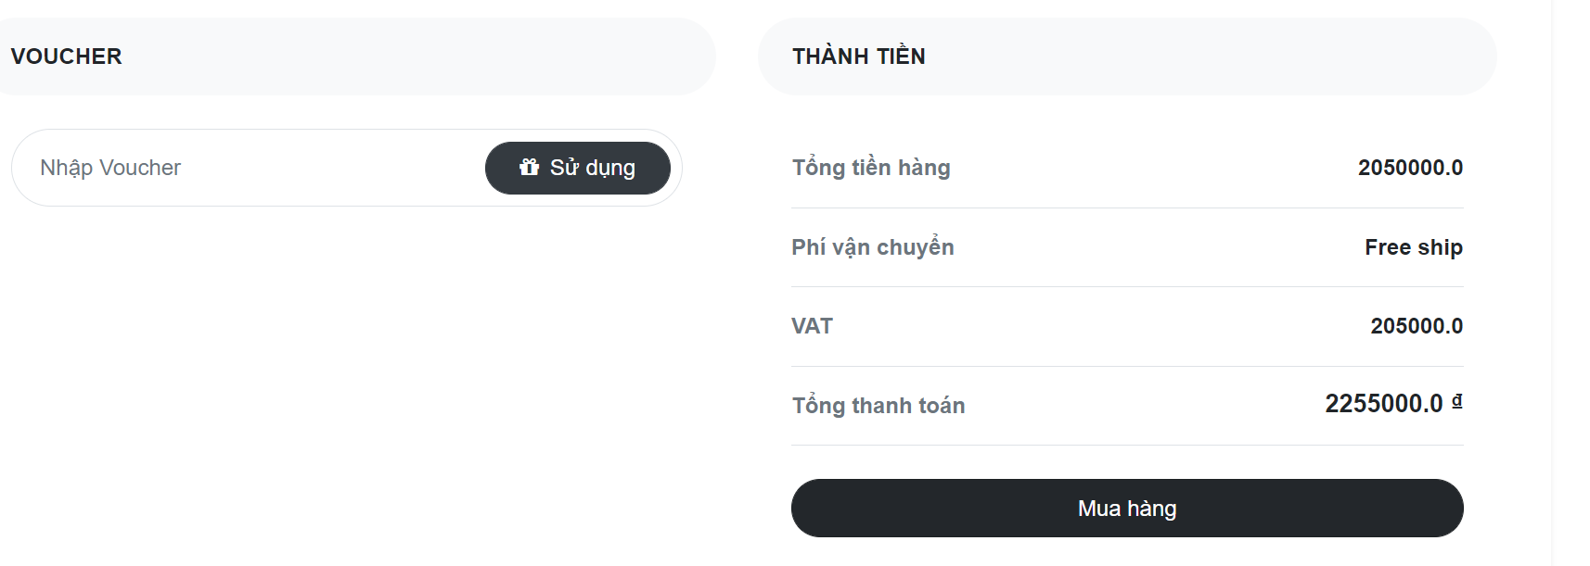
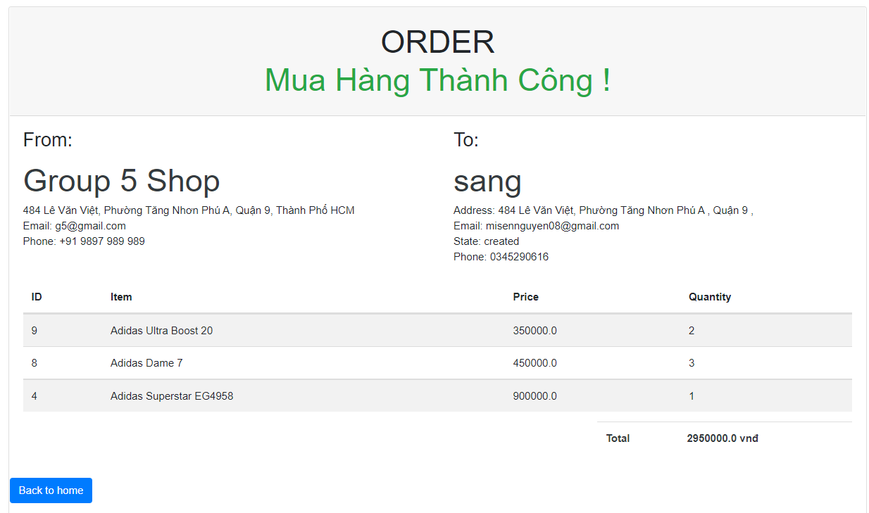
Thanh toán

Slide 10
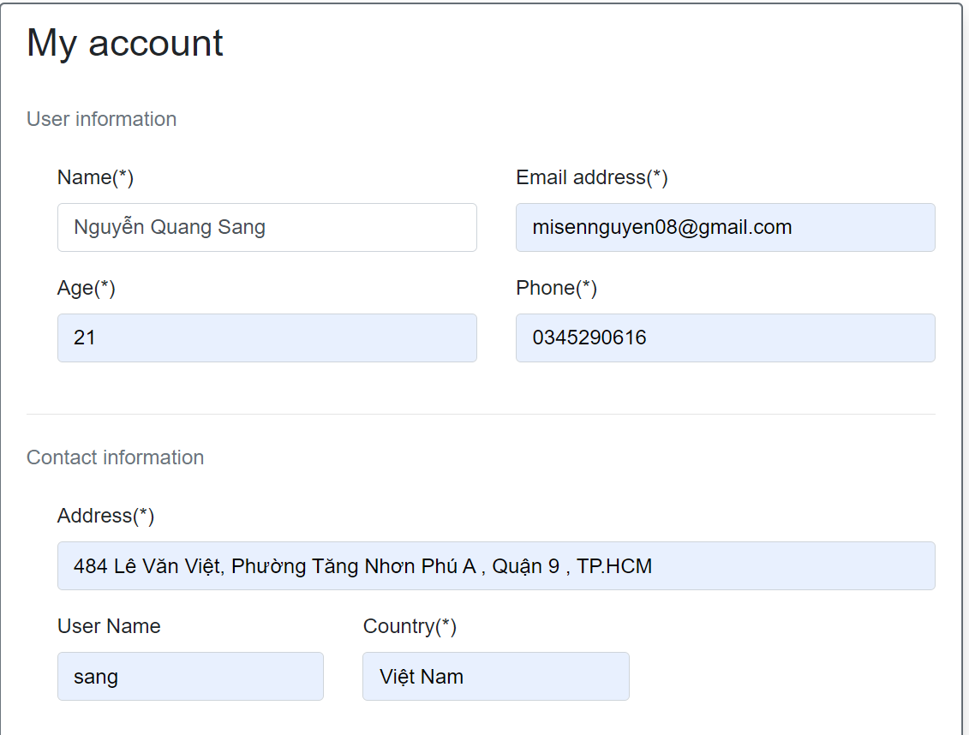
Thêm thông tin cá nhân

Slide 11
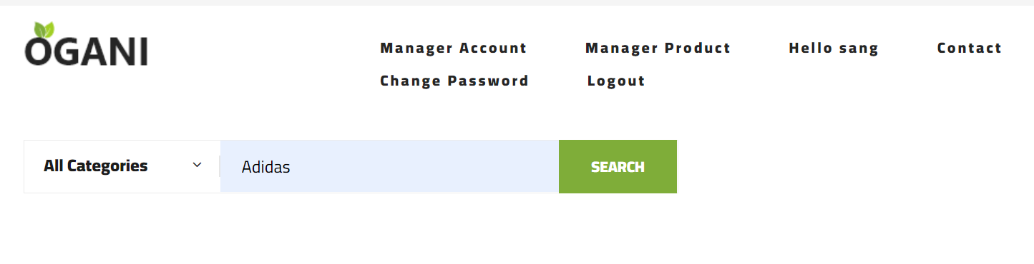
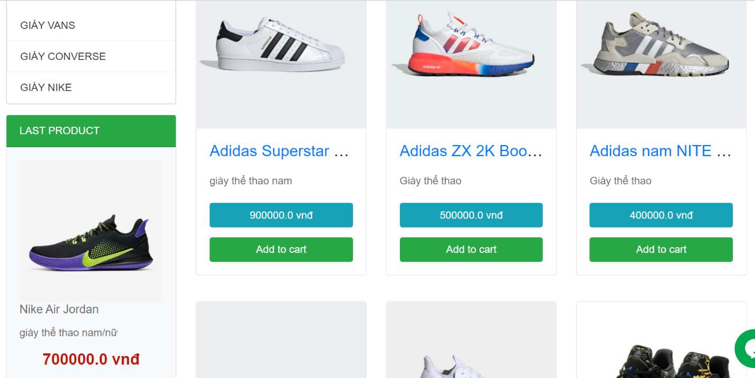
Tìm kiếm sản phẩm

Slide 12
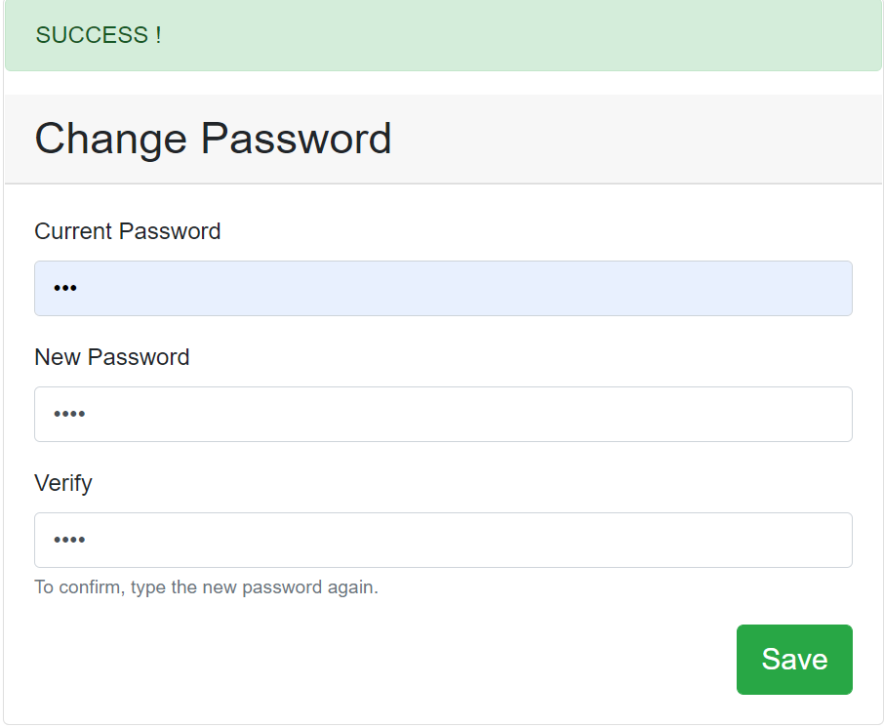
Đổi mật khẩu

Slide 13
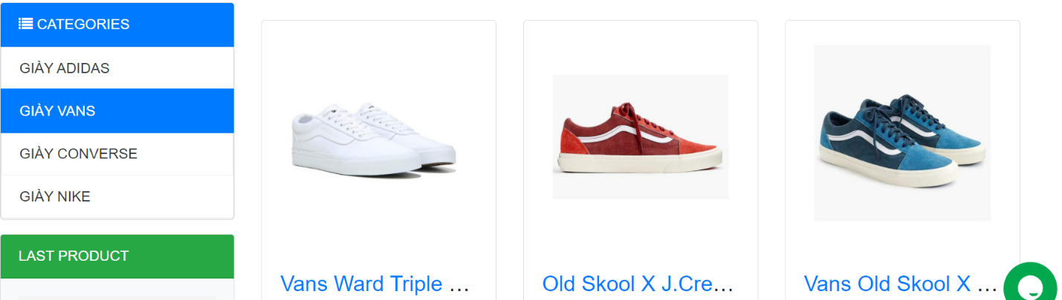
Tìm kiếm sản phẩm theo danh mục

Slide 14
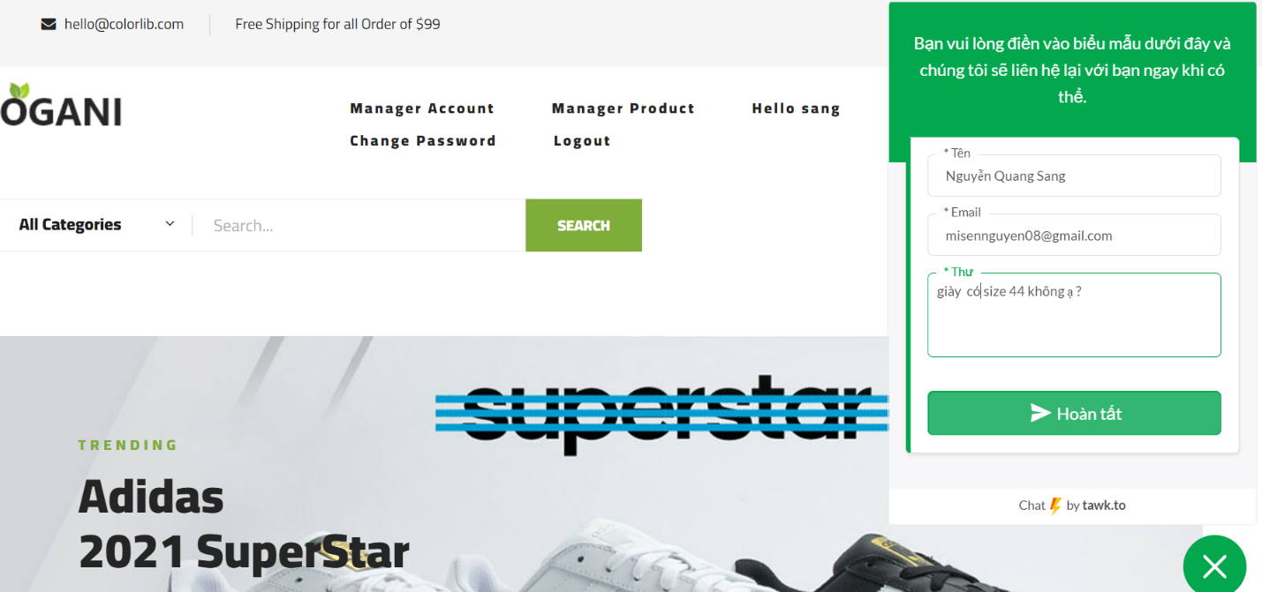
Chat với người bán hàng

Slide 15
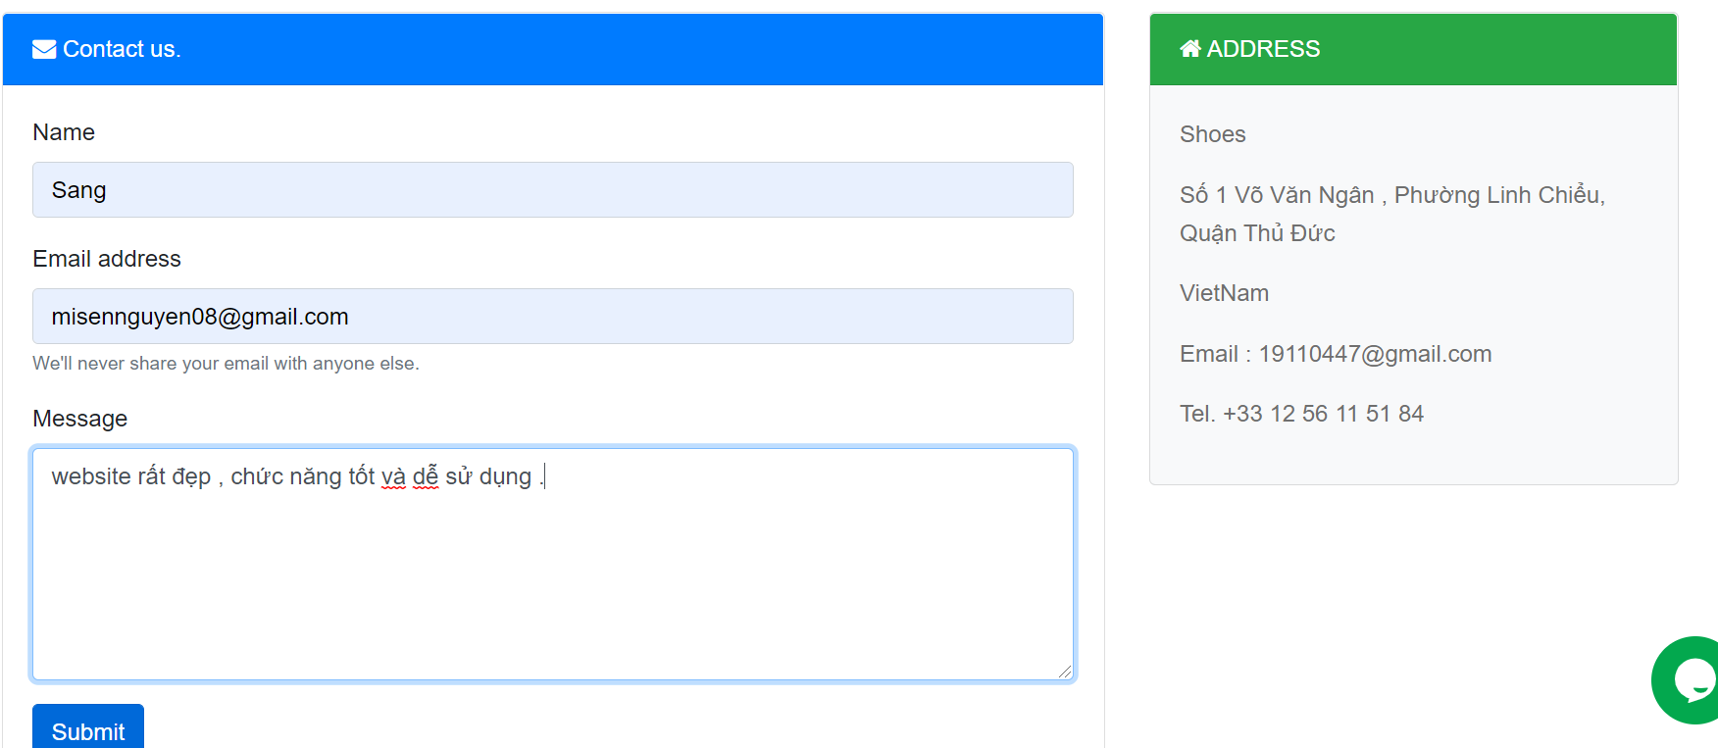
Liên hệ để nhận xét hoặc phản hồi về website

Slide 16
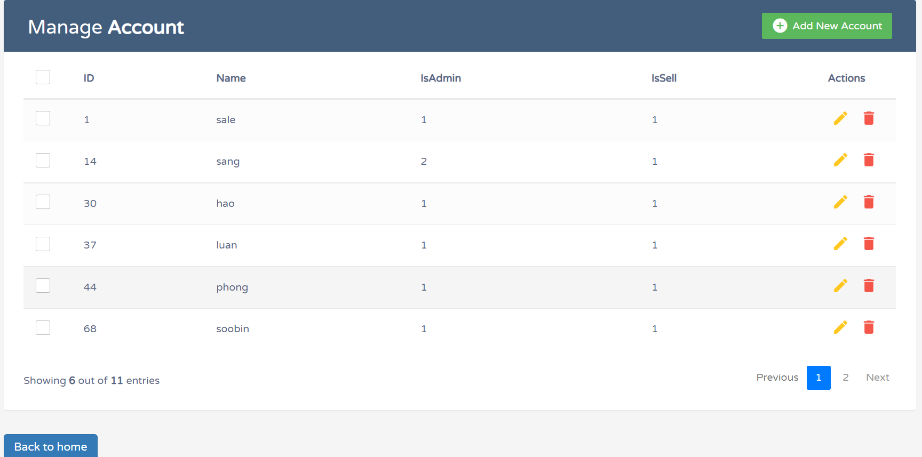
Quản lý tài khoản của admin (Thêm – Xóa – Chỉnh sửa)

Slide 17
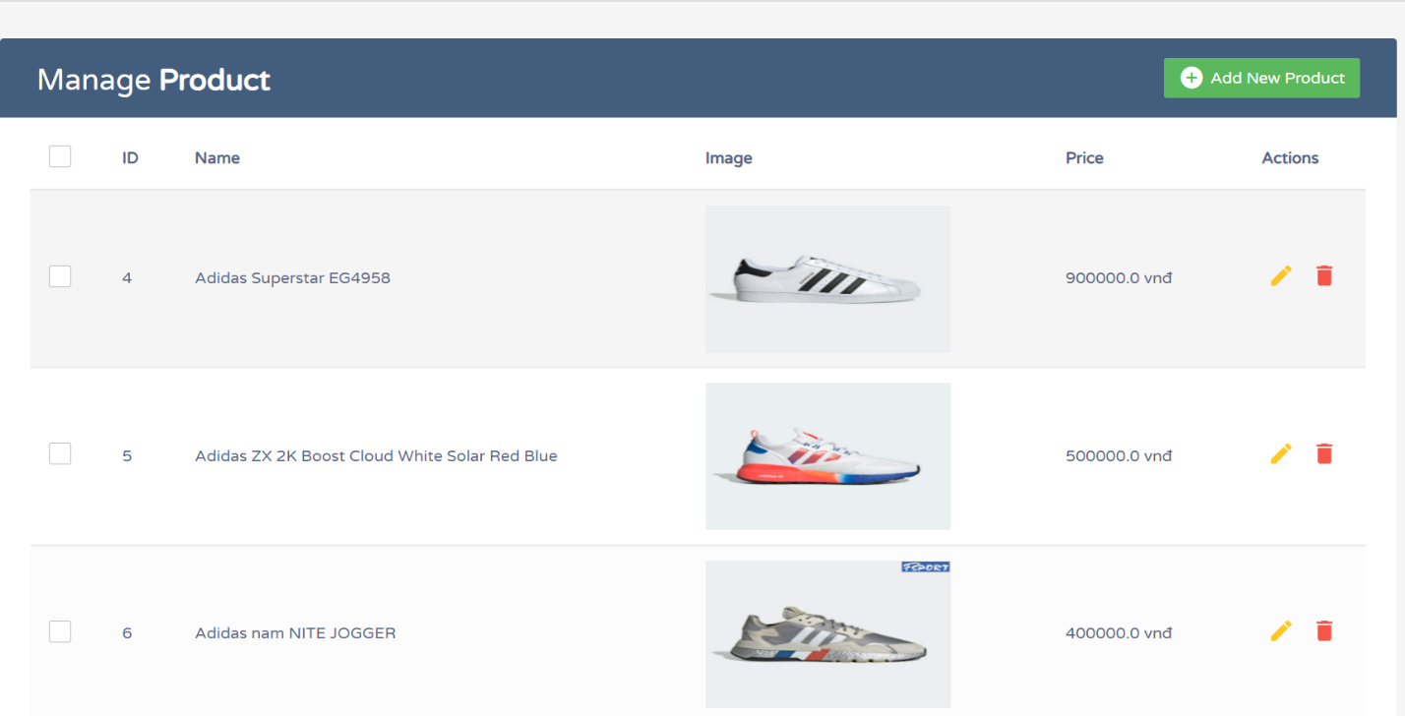
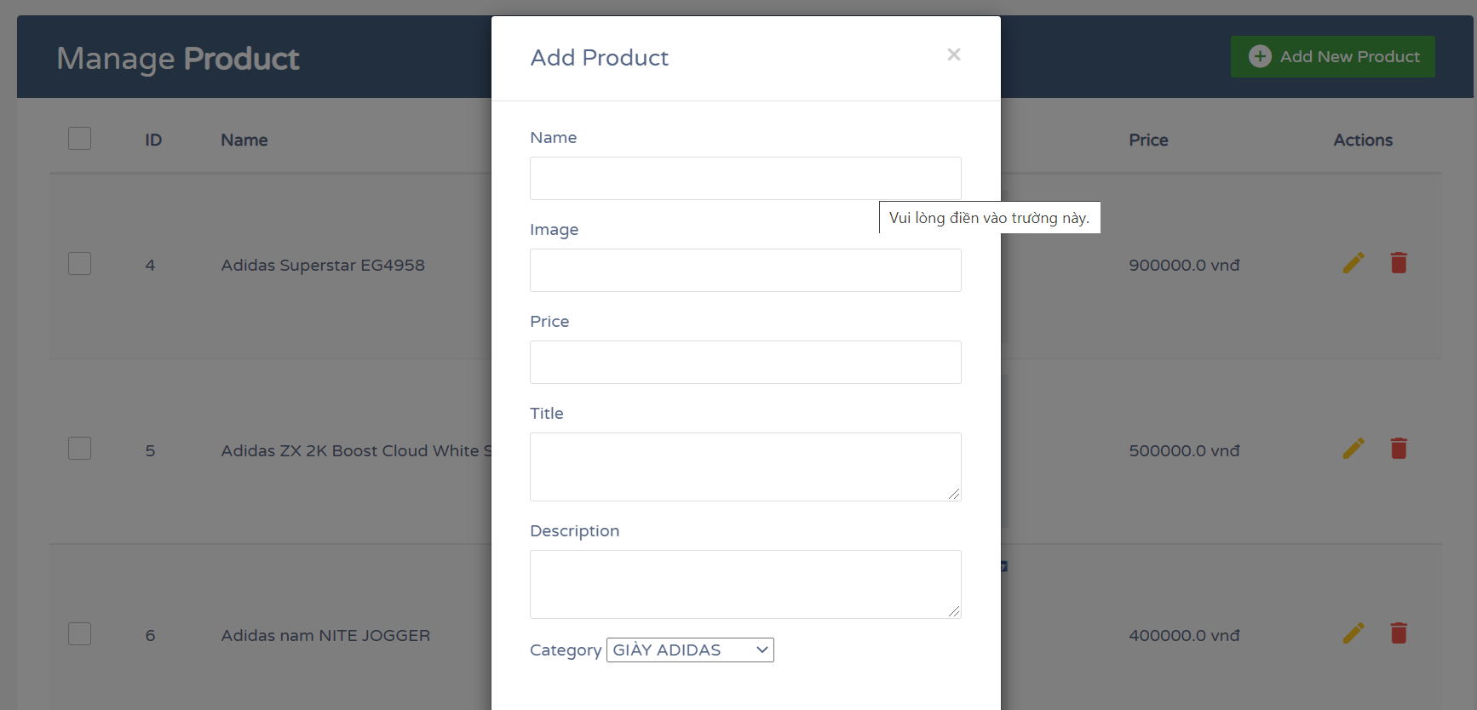
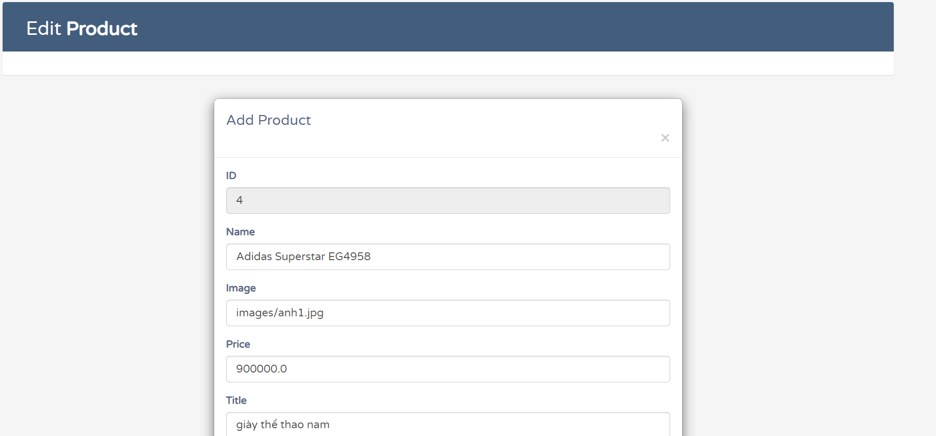
Quản lý sản phẩm (Thêm – Xóa – Chỉnh sửa)

Slide 18
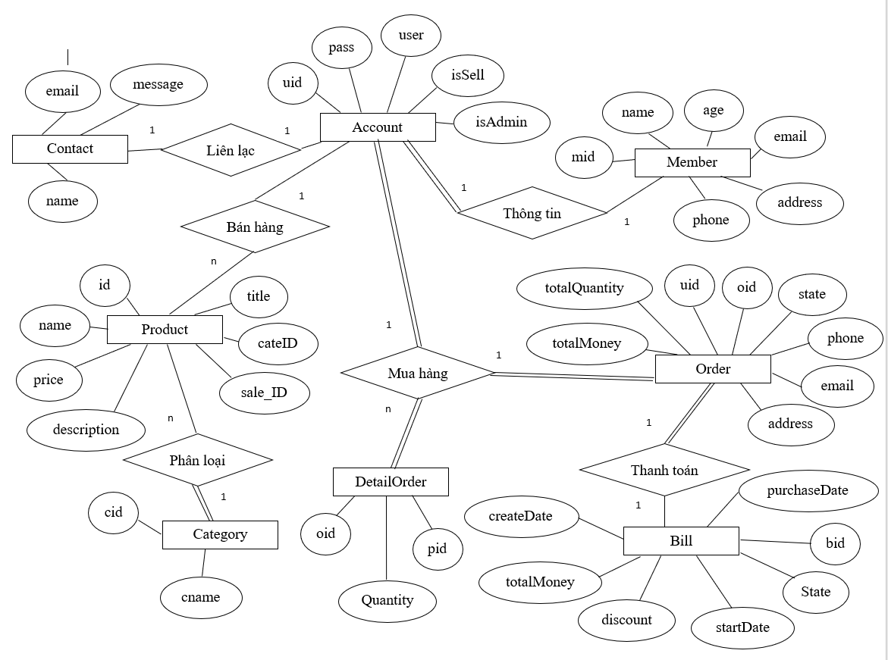
Xây dựng Website kinh doanh giày và phụ kiện
LƯỢC ĐỒ QUAN HỆ

Slide 19
ERD

Slide 20
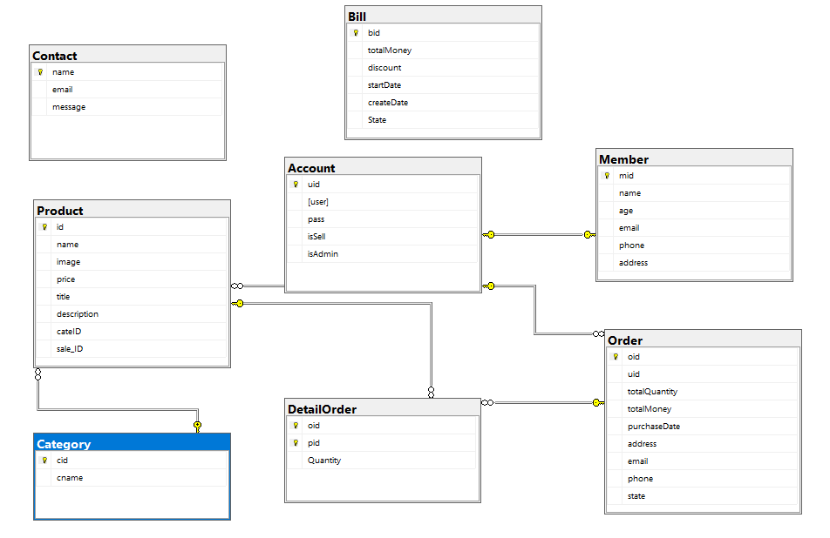
DATABASE
DIAGRAM

Slide 21
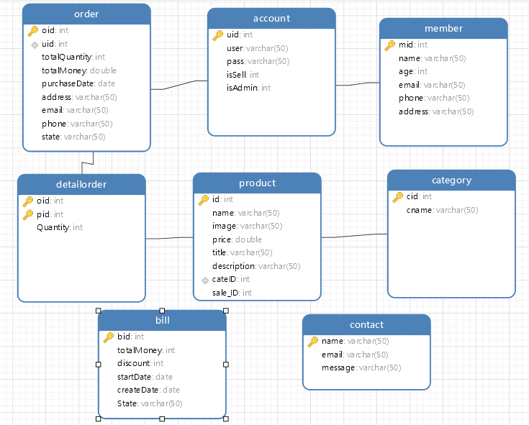
DATABASE
DIAGRAM

Slide 22
Xây dựng Website kinh doanh giày và phụ kiện
CÀI ĐẶT CSDL

Slide 23
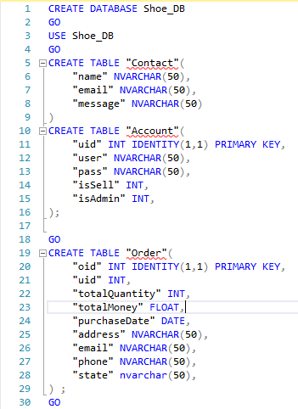
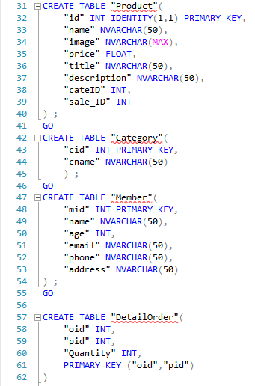
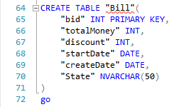
CODE TẠO BẢNG

Slide 24
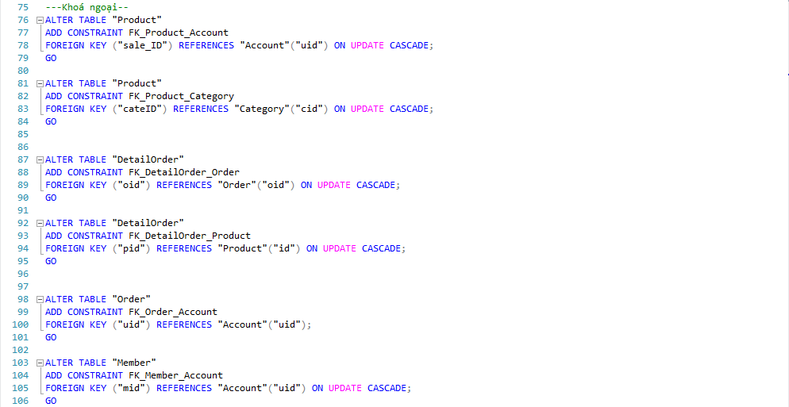
CODE TẠO RÀNG BUỘC KHÓA NGOẠI

Slide 25
VIEWS
-- Hiển thị thông tin sản phẩm CREATE VIEW vw_ThongTinSanPham AS SELECT "name", "image", price, title, "description" FROM Product; GO
-- Quản lý thông tin cá nhân CREATE VIEW vw_ThongTinCaNhan AS SELECT name, age, email, phone, address FROM Member; GO

Slide 26
VIEWS
-- Thông tin chi tiết các đơn hàng--- CREATE VIEW vw_ThongTinChiTietCacDonHang AS SELECT D."oid",p."name", p."image",D.Quantity, price*D."Quantity" AS price, state FROM Product P INNER JOIN "DetailOrder" D ON P.id = D.pid INNER JOIN "Order" O ON D.oid = O.oid GO
-- Quản lý người dùng--- GO CREATE VIEW ThongTinNguoiDung AS SELECT "uid", "user", isSell, isAdmin FROM Account; GO

Slide 27
STORED PROCEDURES
Account
Product
Bill
DetailOrder
Categoty
Contact
Member
Order

Slide 28
STORED PROCEDURES
ACCOUNT
[sp_getAllAccount]
[sp_getOneAccount]
[sp_DeleteAccount]
[sp_InsertAccount]
[sp_UpdateAccount]

Slide 29
STORED PROCEDURES
ACCOUNT
[sp_getAllAccount]

Slide 30
STORED PROCEDURES
ACCOUNT
[sp_getOneAccount]

Slide 31
STORED PROCEDURES
ACCOUNT
[sp_DeleteAccount]

Slide 32
STORED PROCEDURES
ACCOUNT
[sp_InsertAccount]

Slide 33
STORED PROCEDURES
ACCOUNT
[sp_UpdateAccount]

Slide 34
STORED PROCEDURES
BILL
[sp_getAllBILL]
[sp_getOneBILL]
[sp_DeleteBILL]
[sp_InsertBILL]
[sp_UpdateBILL]

Slide 35
STORED PROCEDURES
BILL
[sp_getAllBILL]

Slide 36
STORED PROCEDURES
BILL
[sp_getOneBILL]

Slide 37
STORED PROCEDURES
BILL
[sp_DeleteBILL]

Slide 38
STORED PROCEDURES
BILL
[sp_InsertBILL]

Slide 39
STORED PROCEDURES
BILL
[sp_UpdateBILL]

Slide 40
STORED PROCEDURES
CATEGORY
[sp_getAllCATEGORY]
[sp_getOneCATEGORY]
[sp_DeleteCATEGORY]
[sp_InsertCATEGORY]
[sp_UpdateCATEGORY]

Slide 41
STORED PROCEDURES
CATEGORY
[sp_getAllCATEGORY]

Slide 42
STORED PROCEDURES
CATEGORY
[sp_getOneCATEGORY]

Slide 43
STORED PROCEDURES
CATEGORY
[sp_DeleteCATEGORY]

Slide 44
STORED PROCEDURES
CATEGORY
[sp_InsertCATEGORY]

Slide 45
STORED PROCEDURES
CATEGORY
[sp_UpdateCATEGORY]

Slide 46
STORED PROCEDURES
CONTACT
[sp_getAllCONTACT]
[sp_getOneCONTACT]
[sp_DeleteCONTACT]
[sp_InsertCONTACT]
[sp_UpdateCONTACT]

Slide 47
STORED PROCEDURES
CONTACT
[sp_getAllCONTACT]

Slide 48
STORED PROCEDURES
CONTACT
[sp_getOneCONTACT]

Slide 49
STORED PROCEDURES
CONTACT
[sp_DeleteCONTACT]

Slide 50
STORED PROCEDURES
CONTACT
[sp_InsertCONTACT]

Slide 51
STORED PROCEDURES
CONTACT
[sp_UpdateCONTACT]

Slide 52
STORED PROCEDURES
DETAILORDER
[sp_getAllDETAILORDER]
[sp_getOneDETAILORDER]
[sp_DeleteDETAILORDER]
[sp_InsertDETAILORDER]
[sp_UpdateDETAILORDER]

Slide 53
STORED PROCEDURES
DETAILORDER
[sp_getAllDETAILORDER]

Slide 54
STORED PROCEDURES
DETAILORDER
[sp_getOneDETAILORDER]

Slide 55
STORED PROCEDURES
DETAILORDER
[sp_DeleteDETAILORDER]

Slide 56
STORED PROCEDURES
DETAILORDER
[sp_InsertDETAILORDER]

Slide 57
STORED PROCEDURES
DETAILORDER
[sp_UpdateDETAILORDER]

Slide 58
STORED PROCEDURES
MEMBER
[sp_getAllMEMBER]
[sp_getOneMEMBER]
[sp_DeleteMEMBER]
[sp_InsertMEMBER]
[sp_UpdateMEMBER]

Slide 59
STORED PROCEDURES
MEMBER
[sp_getAllMEMBER]

Slide 60
STORED PROCEDURES
MEMBER
[sp_getOneMEMBER]

Slide 61
STORED PROCEDURES
MEMBER
[sp_DeleteMEMBER]

Slide 62
STORED PROCEDURES
MEMBER
[sp_InsertMEMBER]

Slide 63
STORED PROCEDURES
MEMBER
[sp_UpdateMEMBER]

Slide 64
STORED PROCEDURES
ORDER
[sp_getAllORDER]
[sp_getOneORDER]
[sp_DeleteORDER]
[sp_InsertORDER]
[sp_UpdateORDER]

Slide 65
STORED PROCEDURES
ORDER
[sp_getAllORDER]

Slide 66
STORED PROCEDURES
ORDER
[sp_getOneORDER]

Slide 67
STORED PROCEDURES
ORDER
[sp_DeleteORDER]

Slide 68
STORED PROCEDURES
ORDER
[sp_InsertORDER]

Slide 69
STORED PROCEDURES
ORDER
[sp_UpdateORDER]

Slide 70
STORED PROCEDURES
PRODUCT
[sp_getAllPRODUCT]
[sp_getOnePRODUCT]
[sp_DeletePRODUCT]
[sp_InsertPRODUCT]
[sp_UpdatePRODUCT]

Slide 71
STORED PROCEDURES
PRODUCT
[sp_getAllPRODUCT]

Slide 72
STORED PROCEDURES
PRODUCT
[sp_getOnePRODUCT]

Slide 73
STORED PROCEDURES
PRODUCT
[sp_DeletePRODUCT]

Slide 74
STORED PROCEDURES
PRODUCT
[sp_InsertPRODUCT]

Slide 75
STORED PROCEDURES
PRODUCT
[sp_UpdatePRODUCT]

Slide 76
STORED PROCEDURES
KHÁC
[sp_getAllPRODUCTBYSALEID]
[sp_INSERTORDERWITHDETAIL]
[sp_GETLASTPRODUCT]
[sp_CREATE_LOGIN_uSER]

Slide 77
STORED PROCEDURES
KHÁC
[sp_getAllPRODUCTBYSALEID]

Slide 78
STORED PROCEDURES
KHÁC
[sp_INSERTORDERWITHDETAIL]

Slide 79
STORED PROCEDURES
KHÁC
[sp_GETLASTPRODUCT]

Slide 80
STORED PROCEDURES
KHÁC
[sp_CREATE_LOGIN_uSER]

Slide 81
FUNCTIONS
Table-valued functions
[fn_SearchProductName]
[fn_SearchMaxPriceByCategory
[fn_ProductInRangePrice]
[fn_ProductByCateName]
[fn_ProductBySalerName]
[fn_ProductAndAmount]
[fn_HoaDon]
Scalar-valued functions
[fn_LastOrderID]

Slide 82
[fn_SearchProductName]
[fn_SearchMaxPriceByCategory
FUNCTIONS
[fn_ProductInRangePrice]

Slide 83
[fn_ProductByCateName]
FUNCTIONS
[fn_ProductBySalerName]

Slide 84
[fn_ProductAndAmount]
FUNCTIONS
[fn_HoaDon]
[fn_LastOrderID]

Slide 85
TRIGGERS
[AutoCreateUserDB]
[Prevent_Age_lr_10]
[Discount_for_Cat]
[tg_AutoDate]
[tg_TotalQuantityMoneyOfOrder_inOder]

Slide 86
TRIGGERS
[AutoCreateUserDB]

Slide 87
TRIGGERS
[Prevent_Age_lr_10]

Slide 88
TRIGGERS
[Discount_for_Cat]

Slide 89
TRIGGERS
[tg_AutoDate]

Slide 90
TRIGGERS
[tg_TotalQuantityMoneyOfOrder_inOder]

Slide 91
PHÂN QUYỀN
ADMIN
SELLER
CUSTOMER

Slide 92
TẠO ROLES
ADMIN
SELLER
CUSTOMER

Slide 93
TẠO USER
ADMIN
SELLER
CUSTOMER
Stored Procedure tạo user và phân quyền

Slide 94
TẠO USER
ADMIN
SELLER
CUSTOMER
Trigger tự động gọi stored procedure tạo người dùng và phân quyền khi thêm một dùng mời trong bảng Account.

Slide 95
ADMIN
TOÀN QUYỀN

Slide 96
SELLER

Slide 97
CUSTOMER

Slide 98
PHÂN QUYỀN STORED PROCEDURE
 |  | ADMIN | SELLER | CUSTOMER
sp_Account | [dbo].[sp_getAllAccount] | x
 | [dbo].[sp_getOneAccount] | x
 | [dbo].[sp_DeleteAccount] | x
 | [dbo].[sp_InsertAccount] | x |  | x
 | [dbo].[sp_UpdateAccount] | x | x | x
sp_Bill | [dbo].[sp_getAllBill] | x
 | [dbo].[sp_getOneBill] | x | x
 | [dbo].[sp_DeleteBill] | x | x
 | [dbo].[sp_InsertBill] | x | x
 | [dbo].[sp_UpdateBill] | x | x
sp_DetailOrder | [dbo].[sp_DeleteDetailOrder] | x | x | x
 | [dbo].[sp_getOneDetailOrder] | x | x | x
 | [dbo].[sp_InsertDetailOrder] | x | x
 | sp_UpdateDetailOrder | x
 | [dbo].[sp_getAllDetailOrder] | x
sp_Category | [dbo].[sp_DeleteCategory] | x | x
 | [dbo].[sp_getAllCategory] | x | x | x
 | [dbo].[sp_getOneCategory] | x | x
 | [dbo].[sp_InsertCategory] | x | x
 | [dbo].[sp_UpdateCategory] | x | x
sp_Member | [dbo].[sp_DeleteMember] | x | x
 | [dbo].[sp_getAllMember] | x
 | [dbo].[sp_getOneMember] | x | x
 | [dbo].[sp_InsertMember] | x | x
 | sp_UpdateMember | x | x
sp_Order | [dbo].[sp_DeleteOrder] | x | x | x
 | [dbo].[sp_getAllOrder] | x
 | [dbo].[sp_getOneOrder] | x | x | x
 | [dbo].[sp_InsertOrder] | x | x | x
 | [dbo].[sp_UpdateOrder] | x
sp_Product | [dbo].[sp_DeleteProduct] | x | x
 | [dbo].[sp_getAllProduct] | x |  | x
 | [dbo].[sp_getOneProduct] | x | x | x
 | [dbo].[sp_InsertProduct] | x | x
 | [dbo].[sp_UpdateProduct] | x | x
sp_Contact | [dbo].[sp_DeleteContact] | x | x
 | [dbo].[sp_getAllContact] | x | x | x
 | [dbo].[sp_getOneContact] | x | x
 | [dbo].[sp_InsertContact] | x | x
 | [dbo].[sp_UpdateContact] | x | x
sp_Khác | [dbo].[sp_getProductBySaleID] | x | x
 | [dbo].[sp_InsertOrderWithDetail] | x | x | x
 | [dbo].[sp_getLastProduct] | x | x | x
 | USP_CREATE_LOGIN_USER | x | x | x
ADMIN
SELLER
CUSTOMER

Slide 99
PHÂN QUYỀN functions
[dbo].[fn_HoaDon] | x | x | x
[dbo].[fn_ProductAndAmount] | x | x | x
[dbo].[fn_ProductByCateName] | x | x | x
[dbo].[fn_ProductBySalerName] | x | x | x
[dbo].[fn_ProductInRangePrice] | x | x | x
[dbo].[fn_SearchMaxPriceByCategory | x | x | x
[dbo].[fn_SearchProductName] | x | x | x
[dbo].[fn_LastOrderID] | x | x
ADMIN
SELLER
CUSTOMER

Slide 100
PHÂN QUYỀN bảng
 |  | ADMIN | SELLER | CUSTOMER
[dbo].[Account] | SELECT | x |  | x
 | INSERT | x |  | x
 | UPDATE | x | x | x
 | DELETE | x
[dbo].[Bill] | SELECT | x | x
 | INSERT | x | x
 | UPDATE | x | x
 | DELETE | x | x
[dbo].[Category] | SELECT | x | x
 | INSERT | x | x
 | UPDATE | x | x
 | DELETE | x | x
[dbo].[Contact] | SELECT | x | x
 | INSERT | x | x
 | UPDATE | x | x
 | DELETE | x | x
[dbo].[DetailOrder] | SELECT | x | x | x
 | INSERT | x | x | x
 | UPDATE | x
 | DELETE | x
[dbo].[Member] | SELECT | x | x | x
 | INSERT | x | x | x
 | UPDATE | x | x | x
 | DELETE | x | x | x
[dbo].[Order] | SELECT | x | x | x
 | INSERT | x | x | x
 | UPDATE | x
 | DELETE | x | x
[dbo].[Product] | SELECT | x | x
 | INSERT | x | x
 | UPDATE | x | x
 | DELETE | x | x
ADMIN
SELLER
CUSTOMER

Slide 101
Code cài đặt website kinh doanh giày và phụ kiện

Slide 102
TÌM KIẾM SẢN PHẨM
CODE CÀI ĐẶT

Slide 103
LOAD Sản phẩm và phân trang
CODE CÀI ĐẶT

Slide 104
Load và phân trang account trong manage account
CODE CÀI ĐẶT

Slide 105
Thêm Sản phẩm
CODE CÀI ĐẶT

Slide 106
Sửa Sản phẩm
CODE CÀI ĐẶT

Slide 107
xóa Sản phẩm
CODE CÀI ĐẶT

Slide 108
Load sản phẩm theo category
CODE CÀI ĐẶT

Slide 109
Xem chi tiết sản phẩm
CODE CÀI ĐẶT

Slide 110
Load tất cả danh mục
CODE CÀI ĐẶT

Slide 111
Load sản phẩm cuối cùng (mới nhất)
CODE CÀI ĐẶT

Slide 112
Sửa Account
CODE CÀI ĐẶT

Slide 113
xóa Account
CODE CÀI ĐẶT

Slide 114
Đăng nhập
CODE CÀI ĐẶT

Slide 115
Kiểm tra tài khoản
CODE CÀI ĐẶT

Slide 116
Đổi mật khẩu
CODE CÀI ĐẶT

Slide 117
Thêm thông tin sản phẩm vào bảng Order và Detail Order
CODE CÀI ĐẶT

Slide 118
Lấy oid Order vừa tạo
CODE CÀI ĐẶT

Slide 119
Lấy ra Order vừa tạo
CODE CÀI ĐẶT

Slide 120
Xem thông tin trong view ThongTinSanPham
CODE CÀI ĐẶT

Slide 121
Lấy những product mà do người đó bán để load lên trong manage product
CODE CÀI ĐẶT

Slide 122
ĐĂNG KÝ TÀI KHOẢN
CODE CÀI ĐẶT

Slide 123
Demo website kinh doanh giày và phụ kiện

Slide 124
Thank you website kinh doanh giày và phụ kiện

